Slide 1
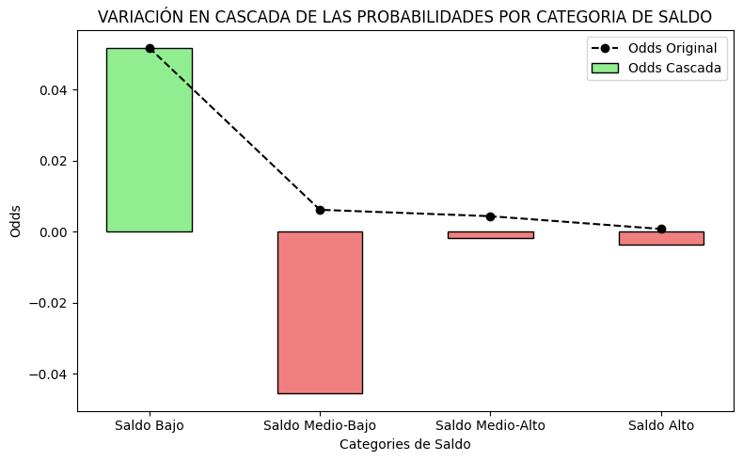
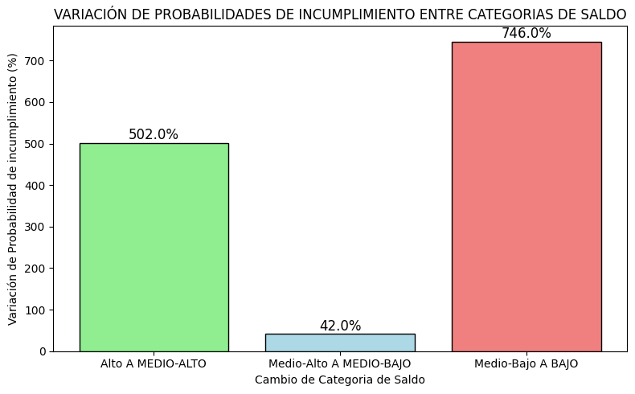
4. CUANTIFICAR LA RELACIÓN ENTRE BALANCE E INCUMPLIMIENTO
¿En qué medida los clientes con saldos más bajos están en mayor riesgo de incumplimiento de crédito?
Partiendo del análisis comparativo aplicamos ODDS RATIO para comparar las posibilidades de que ocurra un incumplimiento entre las diferentes categorías de balance.
X 8.46
X 1.42
X 6,02
La probabilidad se dispara en cuanto pasamos a BAJO y a ALTO mientras que el decrecimiento entre MEDIOS es mucho más suave.
Para cuantificar con mayor detalle la relación entre estas dos variables realizamos una REGRESIÓN LOGÍSTICA de la cual podemos concluir que la relación entre ambas variables es significativa aunque no es la única variable que explica el comportamiento de ‘incumplimiento’.
Obtenemos un coeficiente de ‘balance’ que no indica que, de media aproximadamente, por cada unidad de ‘balance’ de más la probabilidad de caer en incumplimiento decrece un -0.19%

